Slide 1
Le Vade-mecum…
…encore un outil TVBuONAIR

Slide 2

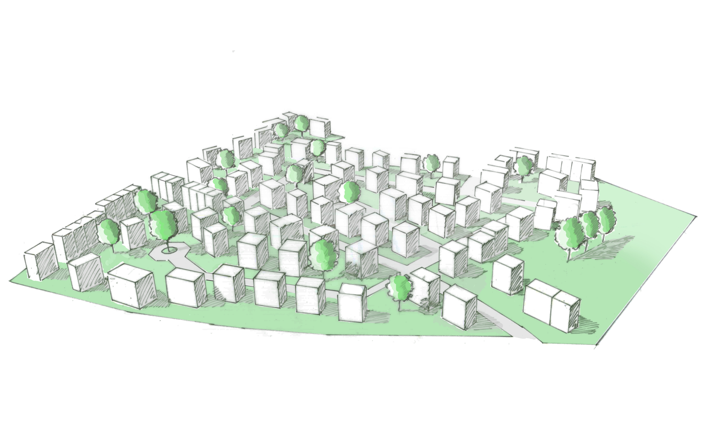
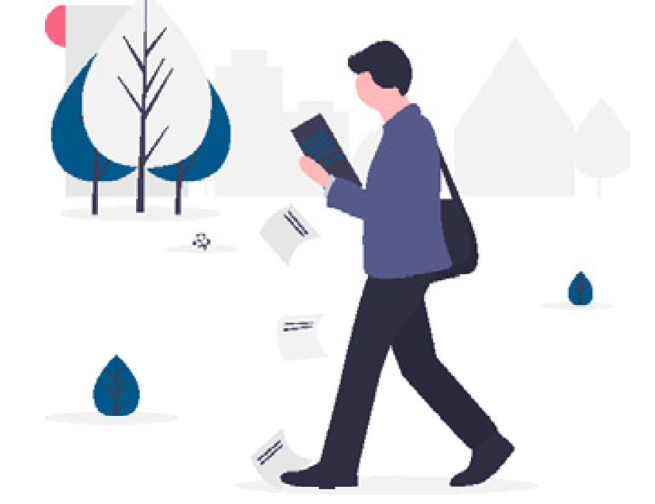

Le Vade-mecum en pratique
je suis un technicien et...
je souhaite proposer des solutions opérationnelles pour intégrer la TVBu à un projet
Le Vademecum... encore un outil TVBuONAIR
Notes:
Topo pour survol du vademecum

Slide 3
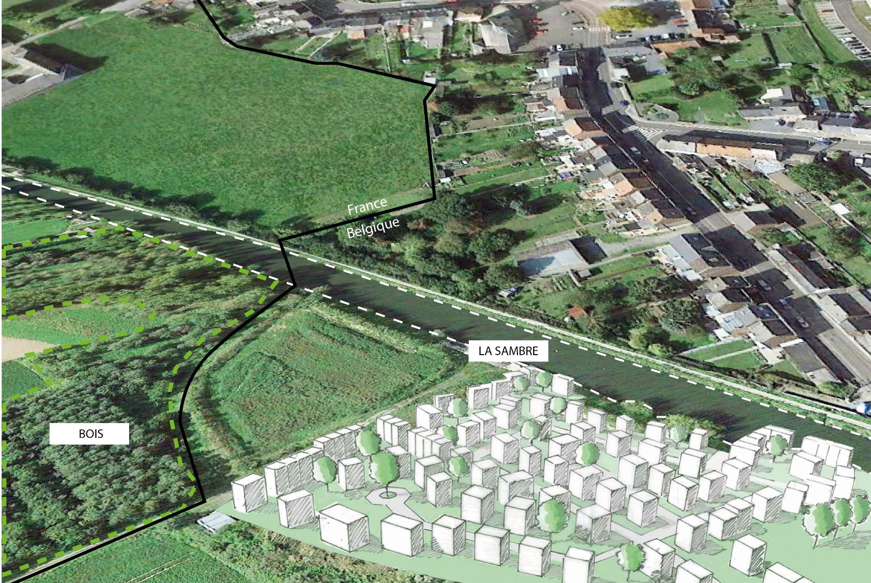
Le Vade-mecum en pratique
Comment le Vade-mecum peut-il m’aider ?
Le Vademecum... encore un outil TVBuONAIR

Slide 4


Le Vade-mecum en pratique
Comment le Vademecum peut-il m’aider ?
Des considérations générales
Pour connaître
Mais aussi...
Des méthodes et des fiches outils
Des annexes pratiques
Pour appliquer
Pour approfondir
Le Vademecum... encore un outil TVBuONAIR

Slide 5
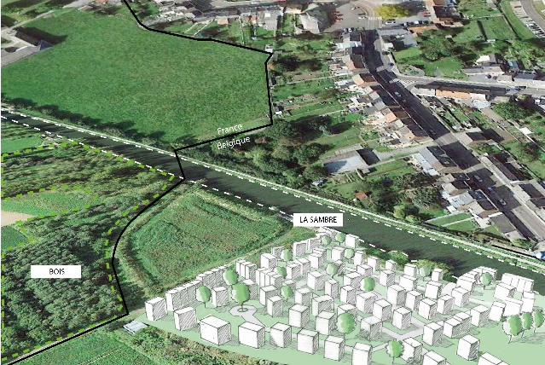
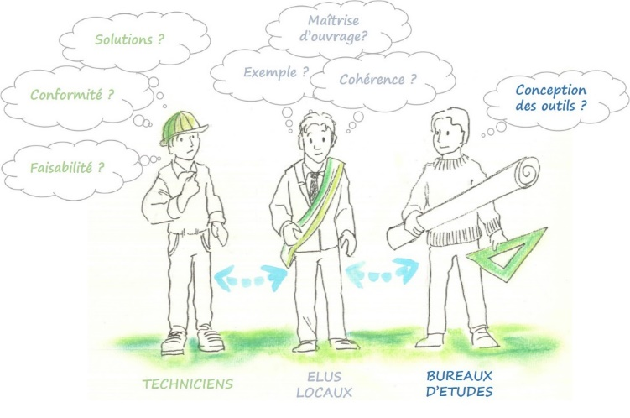
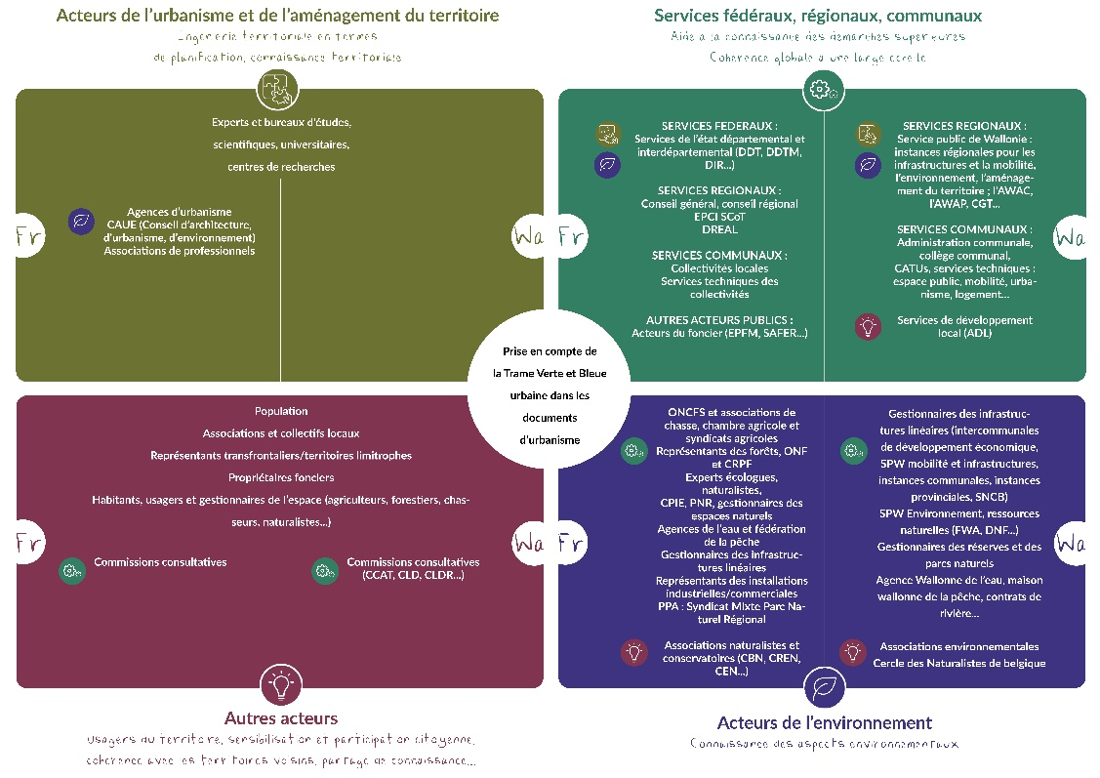
Le Vade-mecum en pratique
Qui sont les acteurs ?
Pluridisciplinarité, approche globale, acteurs TVBu?
Pour appliquer
Le Vademecum... encore un outil TVBuONAIR
Notes:
Les questions à se poser avant de se lancer :
➢ L’équipe en charge du document d’urbanisme est-elle suffisamment pluridisciplinaire ?
➢ Le projet aborde-t-il l’ensemble des thèmes par une approche globale ?
➢ L’équipe chargée de la thématique TVBu est-elle prévue dès le début du diagnostic et à toutes les étapes d’élaboration du document d’urbanisme ? (Importance d’accorder une grande place à cette thématique)
La concertation et la participation citoyenne est essentielle à la réussite d’un projet d’aménagement et à son appropriation. Autour de cette concertation, c’est une véritable gouvernance qui doit être mise en place, mêlant décideurs publics, citoyens, techniciens des collectivités, partenaires institutionnels et privés. Le processus de concertation est une succession d’étapes, de l’information à la gestion du projet, et qui, à termes, permettra :
• De donner une place à tous les acteurs dans le projet ;
• D’élaborer une réponse ajustée à leurs besoins et attentes ;
• D’améliorer leur espace de vie et de dynamiser le tissu social.

Slide 6
Le Vade-mecum en pratique
Qui sont les acteurs ?
Qui sont les acteurs ?
utilisant des termes différents mais qui veulent dirent la même chose...
Notion - Versant wallon | Notion - Versant français | Notion utilisée pour le projet TVBuONAIR
Structure écologique principale | Trame verte et bleue | Trame verte et bleue (urbaine)
Réseau écologique | Continuité écologique | Continuité écologique, réseau écologique
Zone centrale, zone de noyau | Réservoir de biodiversité, cœurs de biodiversité | Réservoir de biodiversité
Zone de corridor, zone de liaison, liaison écologique | Corridor écologique | Corridor écologique, liaison écologique
Zone de développement (écologique), zone tampon | Zone d’extension, zone tampon | Zone tampon
Milieux naturels caractéristiques, de grande valeur biologique | Sous-trames | Sous-trames
Maillage écologique | Maillage écologique | Maillage écologique
SGIB (Site de Grand Intérêt Biologique) | Zone naturelle d’intérêt écologique, faunistique et floristique | SGIB, Zone naturelle d’intérêt écologique, faunistique et floristique
Fragmentation des écosystèmes, morcellement des habitats | Fragmentation écologique, fragmentation des écosystèmes, fragmentation des habitats | Fragmentation écologique, fragmentation des habitats naturels
Pluridisciplinarité, approche globale, acteurs TVBu?
Pour connaitre
Le Vademecum... encore un outil TVBuONAIR
Notes:
Les questions à se poser avant de se lancer :
➢ L’équipe en charge du document d’urbanisme est-elle suffisamment pluridisciplinaire ?
➢ Le projet aborde-t-il l’ensemble des thèmes par une approche globale ?
➢ L’équipe chargée de la thématique TVBu est-elle prévue dès le début du diagnostic et à toutes les étapes d’élaboration du document d’urbanisme ? (Importance d’accorder une grande place à cette thématique)
La concertation et la participation citoyenne est essentielle à la réussite d’un projet d’aménagement et à son appropriation. Autour de cette concertation, c’est une véritable gouvernance qui doit être mise en place, mêlant décideurs publics, citoyens, techniciens des collectivités, partenaires institutionnels et privés. Le processus de concertation est une succession d’étapes, de l’information à la gestion du projet, et qui, à termes, permettra :
• De donner une place à tous les acteurs dans le projet ;
• D’élaborer une réponse ajustée à leurs besoins et attentes ;
• D’améliorer leur espace de vie et de dynamiser le tissu social.

Slide 7

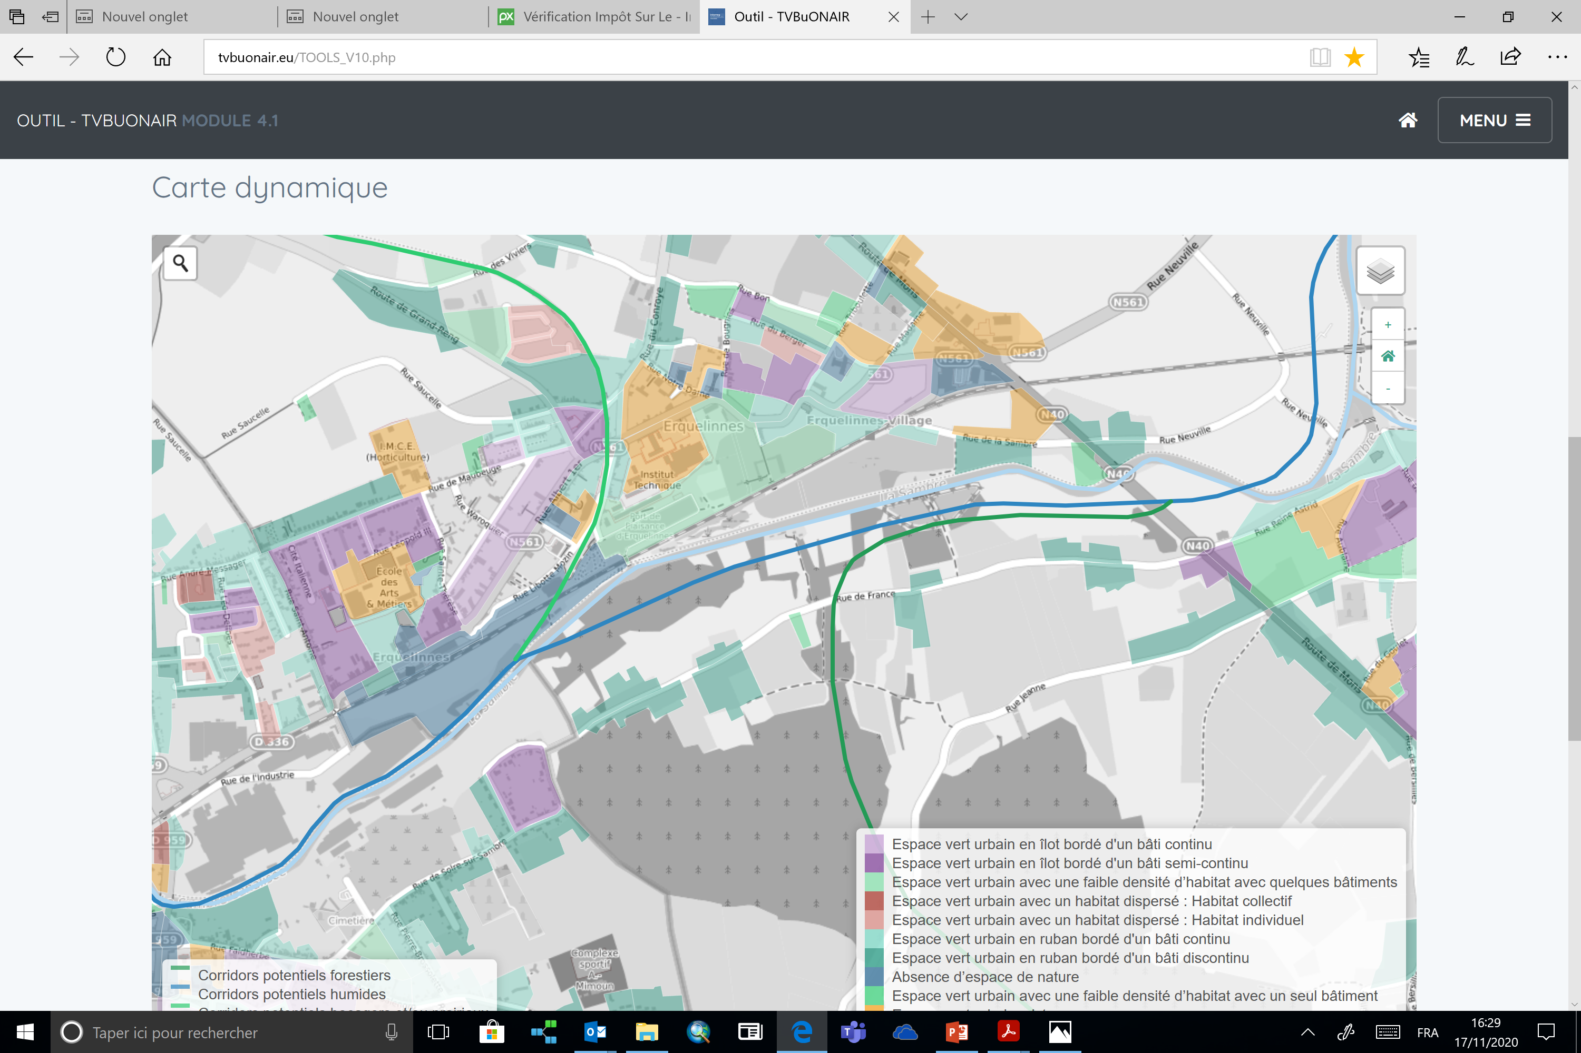

Le Vade-mecum en pratique
Où sont les connectivités écologiques existantes?
Pour appliquer
Pour approfondir
COS29 : outil cartographique dynamique... disponible sur tvbuonair.eu
Le Vademecum... encore un outil TVBuONAIR

Slide 8
Le Vade-mecum en pratique
A quelles espèces vont-elles servir?
Pour approfondir
Une liste d’espèces cible
Le Vademecum... encore un outil TVBuONAIR
Notes:
aire de vie, zone d’habitat/reproduction/déplacement, corridors nécessaires à son développement, les menaces, recommandations
Orvet:
Parties ombragées de jardins, prairies à végétation haute, haies, tas de bois, pierres.
Lisières et talus à végétation herbacée dense
Triton creté:
Eaux stagnantes dans les parcs et les jardins, bassins ou mares
Milieux prairiaux ou espaces en gestion différenciée
Coquelicot
Qui se développe le long des haies, bords de chemins, talus et
terrains vagues et sème dans les milieux ouverts

Slide 9
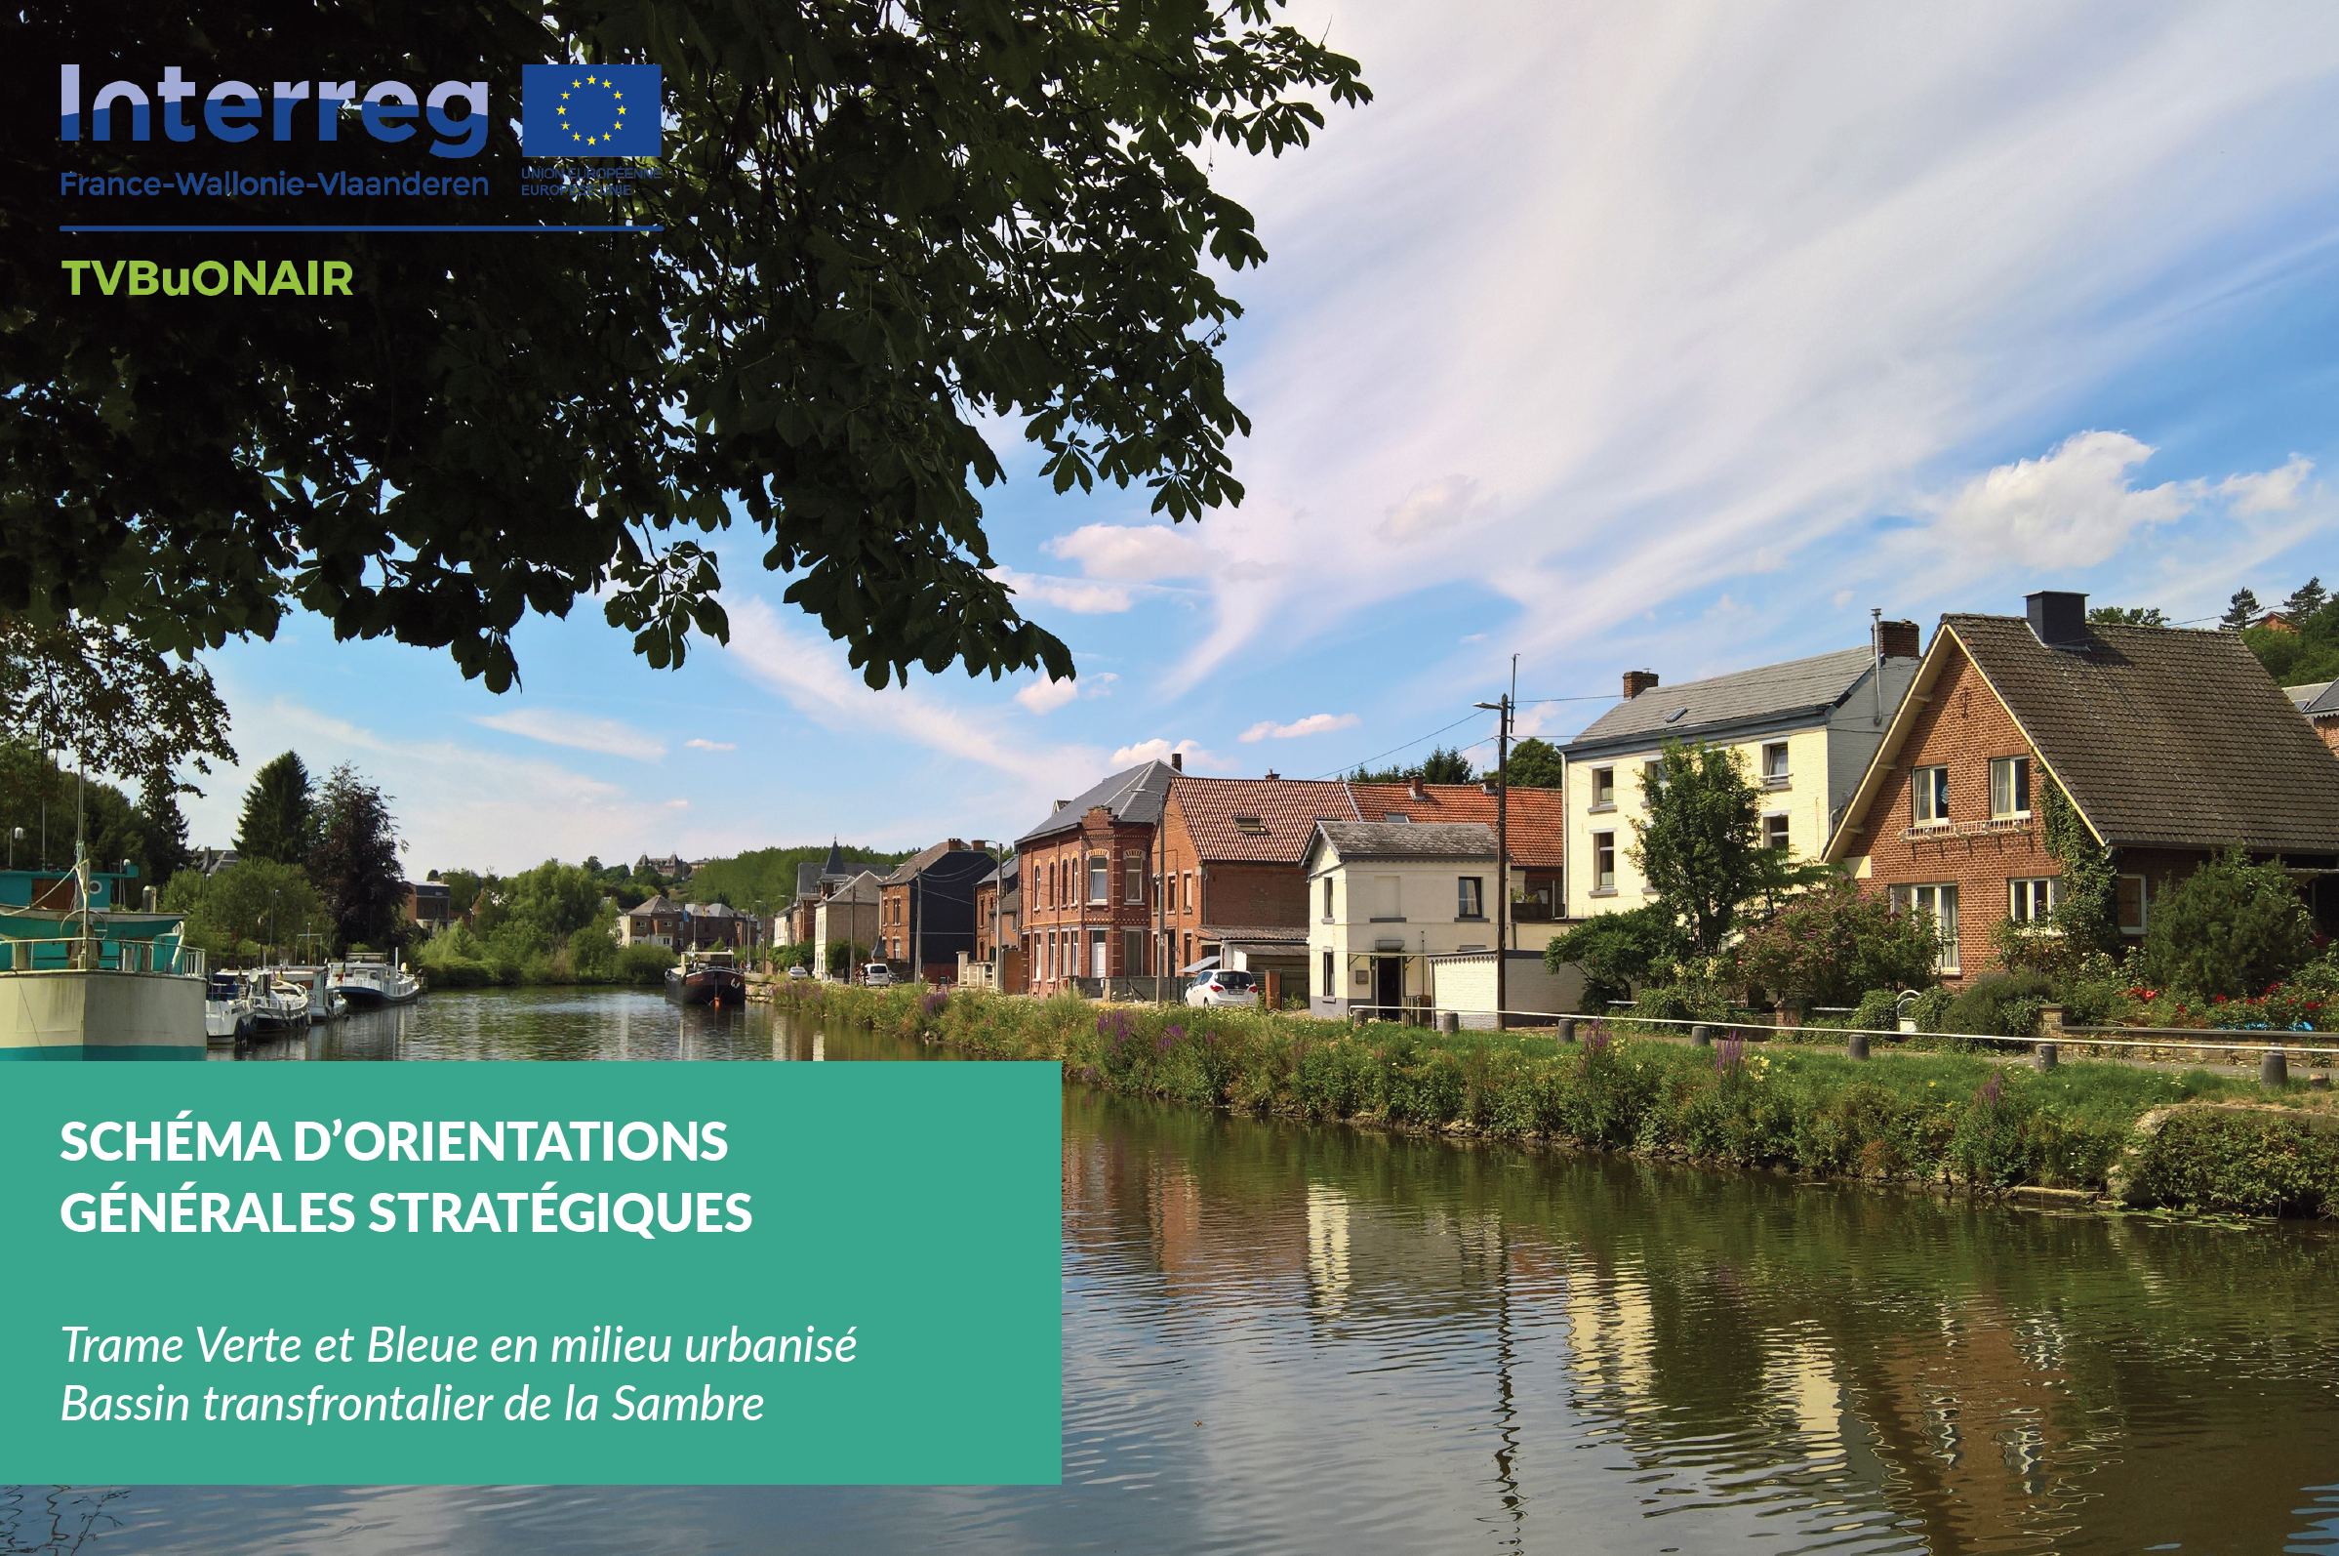
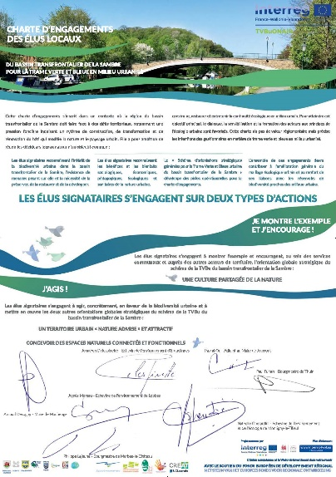
Le Vade-mecum en pratique
Et la frontière ?...
Pour connaitre
Pour appliquer
PLUi, PCDN, sites protégés, aménagements...
Le Vademecum... encore un outil TVBuONAIR
Notes:
Se souvenir que le projet doit s’inscrire dans la stratégie cadre transfrontalière inscrite dans le schéma d’orientations générales stratégiques et adopté via une charte par l’ensemble des élus des 7 communes partenaires
Se rappeler la présence des corridors écologiques transfrontaliers, quelque soit la taille et la localisation du projet, ces corridors sont insérés dans un réseau écologique qui implique un effet domino sur les espèces parcourant ces corridors
Se souvenir que les espèces ne connaissent pas les frontières, elles sont identiques de part et d’autre de la frontiere. Il faut donc prendre en compte leurs aires de vie pour évaluer leurs besoins en déplacements
Prendre connaissance des outils, des actions et des différents statuts de l’autre versant: PLUi, contrat de rivière, sites protégés... afin de rester cohérent dans les propositions du projet:
par exemple un site natura 2000 abritant un habitat ou une espèce protégée qui est de l’autre coté de la frontiere mais à 100m du projet implique à reconsidérer son impact potentiel ou une végétalisation d’une berge d’un cours d’eau alors que quelques centaines de mètres en amont, des espèces invasives se développent et risquent de concurrencer les plantules ou encore un PLUi qui impose une densification faible aux abords d’un corridor vert ou bleu pour y protéger les espèces ne sera pas compatible avec un projet de 40 log/ha à quelques centaines de mètres au-delà de la frontière

Slide 10

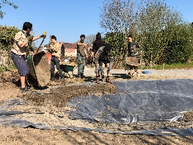

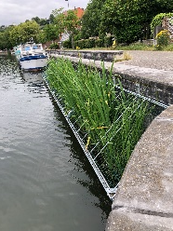
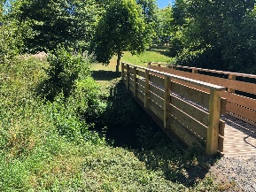
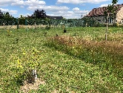
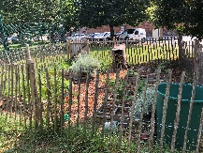
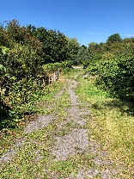

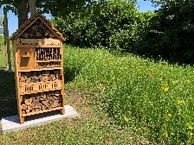
Le Vade-mecum en pratique
Favoriser la végétation en bord de cours d’eau
Finalement...
comment
convaincre?
Créer des corridors écologiques entre les espaces bâtis
Développer des espaces partagés favorables à la biodiversité
Préserver ou créer des espaces naturels pour permettre le cycle de vie des espèces
Aménager des passages à faune au niveau des infrastructures
Pixabay.com
Le Vademecum... encore un outil TVBuONAIR
Notes:
À l’aune du réchauffement climatique, et afin de lutter contre une pression urbaine croissante, les villes peuvent devenir des refuges de nature, à condition de le vouloir. En effet, avec des outils adaptés, la ville peut offrir beaucoup d’avantages pour les animaux et les végétaux : abris, ressources alimentaires, moindre utilisation de pesticides, mise en valeur d’espaces verts ; et contribuer ainsi à l’adaptation des espaces urbains aux défis du changement climatique.
En zone urbaine, le constat est clair : la fragmentation élevée des habitats naturels et la complexité des enjeux socio-économiques nécessitent une adaptation permanente de la TVB. La TVBu doit à la fois privilégier des aménagements polyvalents intégrant des fonctionnalités écologiques et être un support d’usages et d’activités pour les habitants, afin qu’elle soit appropriée et a fortiori, préservée.
Si la TVB a une portée à l’échelle d’un territoire et/ou d’un bassin de vie, la trame verte et bleue urbaine est une déclinaison de la TVB à des échelles plus « micro », voire locales, sur un territoire urbain. Sa particularité ? Elle est beaucoup plus facile à intégrer, que ce soit sur le plan réglementaire que dans les pratiques quotidiennes (entretien, activités pédagogiques, sociales), à l’échelle d’une ville voire d’un quartier. Le concept de « TVBu » s’efforcera donc de répondre aux fragmentations écologiques* sur une approche multiscalaire et transversale.

Slide 11

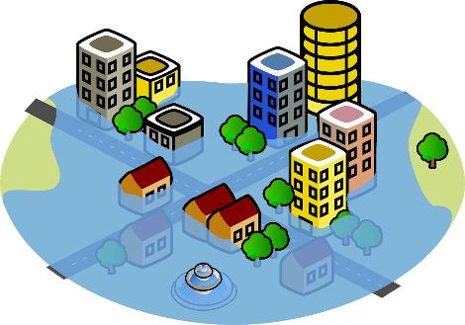





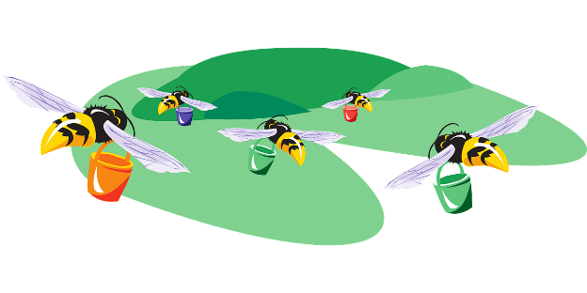
Le Vade-mecum en pratique
Finalement...
comment
convaincre?
Par les bénéfices fournis par la biodiversité en milieu urbain
Pour connaitre
CH4
C02
Le Vademecum... encore un outil TVBuONAIR
Notes:
diminution de l’effet d’ilot de chaleur
prévention des risques d’inondation
lieu de loisirs, créativité, convivialité
amélioration du cadre de vie et de la santé
atténuation du bruit
protection des sols contre l’érosion
épuration des polluants atmosphériques et stockage de carbone
création d’emplois verts

Slide 12
Le Vade-mecum en pratique
Finalement...
comment
convaincre?
FIN01: PROGRAMME INTERREG
PLAN-8 : LE COEFFICIENT DE BIOTOPE
PAR SURFACE (CBS)
Pour appliquer
Pour approfondir
FIN-11 : FINANCEMENT PARTICIPATIF ou CROWDFUNDING
GES-8 : LA CONVENTION D’OCCUPATION TEMPORAIRE/PRÉCAIRE
Le Vademecum... encore un outil TVBuONAIR

Slide 13






Les du Vade-mecum
des informations pratiques
des exemples concrets
des outils « clés en main »
accessible
à tous
des références sélectionnées avec soin
! mais avant tout...
Son caractère transfrontalier inédit
Une approche complète et transversale indispensable
Le Vademecum... encore un outil TVBuONAIR
Notes:
Aspect transfrontalier avant tou pour les acteurs de la sambre
Approche complète et transversale pour intégrer la TVBu dans l’aménagement du territoire urbain

Slide 14
…encore un outil TVBuONAIR disponible très prochainement sur www.tvbuonair.eu
Merci pour votre attention

